Slide 2
Conceitos Fundamentais sobre linguagens
Prof° Gustavo Garcia

Slide 3
Organização
Sintaxe
Semântica
Linguagens interpretadas
Linguagens compiladas
Máquina virtual

Slide 4
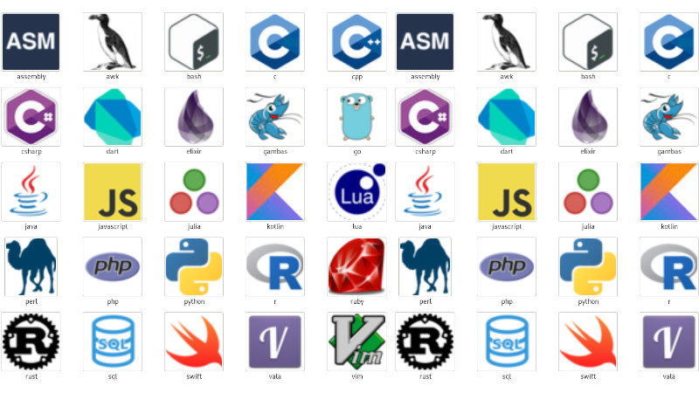

Slide 5
Idioma e linguagem humana
O idioma é uma língua própria de um povo. Está relacionado com a existência de um Estado político, sendo utilizado para identificar uma nação em relação às demais. Por exemplo, no Brasil, o idioma oficial é o Português, comum à maioria dos falantes.
É um sistema formado por regras e valores presentes na mente dos falantes de uma comunidade linguística e aprendido graças aos inúmeros atos de fala com que eles têm contato.

Slide 6
Sintaxe
A sintaxe de programação é o conjunto de normas que regulam e coordenam as diferentes variáveis e sua associação. Na linguagem, a sintaxe é o conjunto de normas e leis combinatórias que estruturam a construção de orações e textos.
A sintaxe se refere à inclusão do sujeito e predicado e ao papel das palavras em relação às outras. Na ciência da computação, a sintaxe compreende um conceito equivalente.
Para a informática, a sintaxe é um conjunto de normas que regem o trabalho que liga as diferentes variáveis que compõem as instruções de operação.
Em programação, existem três variáveis relevantes: a sintaxe, a semântica e a hierarquia.

Slide 7
Semântica
Semântica é o estudo do significado. Incide sobre a relação entre significantes, tais como palavras, frases, sinais e símbolos, e o que eles representam, a sua denotação. A semântica linguística estuda o significado usado por seres humanos para se expressar através da linguagem.
A semântica trata da análise do significado das expressões, das instruções e das unidades de programa. É o campo que se preocupa com o estudo matemático rigoroso do significado das linguagens de programação. Com ela, os devs sabem exatamente o que as instruções de uma linguagem fazem.

Slide 8
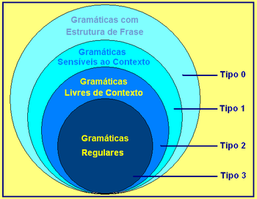
Hierarquia
Hierarquia de Chomsky é a classificação de gramáticas formais descrita em 1959 pelo linguista Noam Chomsky. Esta classificação possui 4 níveis, sendo que os dois últimos níveis (os níveis 2 e 3) são amplamente utilizados na descrição de linguagem de programação e na implementação de interpretadores e compiladores. Mais especificamente, o nível 2 é utilizado em análise sintática (computação) e o nível 3 em análise léxica.

Slide 9
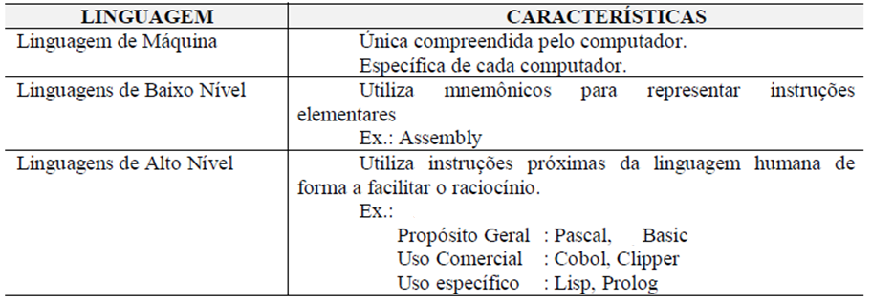
Linguagens de Programação

Slide 10
Linguagens de programação
1° Geração - Os primeiros computadores da história eram programados sem a ajuda de nenhuma linguagem de programação. Para escrever um programa, você precisaria pensar de forma extremamente abstrata e colocar o que fosse necessário em uma forma puramente matemática, geralmente código binário, em fitas magnéticas e cartões perfurados.

Slide 11
Linguagens de programação
2° Geração - A necessidade de maior facilidade na hora de escrever códigos forçou o desenvolvimento das chamadas linguagens de programação de segunda geração, ou “Assembly Languages”, que são basicamente programas que realizam uma “tradução” de uma linguagem menos abstrata para a linguagem de máquina. Desenvolvimento de Cobol
3° Geração - E o desenvolvimento da linguagem COBOL dá início ao surgimento das primeiras linguagens de programação de terceira geração, como C, FORTRAN, Pascal e, futuramente, C++, C# e Java.

Slide 12
Linguagens de programação
4° Geração - Tentando subir ainda mais na hierarquia de linguagens e ficando ainda mais próximas de nós, as linguagens de programação de quarta geração geralmente utilizam-se de interfaces gráficas e sistemas “arrasta e solta” para escrever um código de terceira geração de forma automática. Esse tipo de linguagem visa um resultado imediato e é bastante usado para prototipagem ou desenvolvimento de sistemas específicos.
5° Geração - Geralmente usadas em pesquisas relacionadas à inteligência artificial, as linguagens de programação de quinta geração não precisam de um algoritmo declarado que descreva como a tarefa deve ser feita, mas apenas qual o problema a ser solucionado, dispensando o trabalho de um programador. Linguagens do tipo têm a capacidade de “aprender”. Exemplos dessa geração são a linguagem Mercury e OPS5.

Slide 13
Linguagens interpretadas
Os interpretadores passam por um programa linha por linha e executam cada comando.
Linguagens interpretadas, antigamente, eram significativamente mais lentas do que as linguagens compiladas. Porém, com o desenvolvimento da compilação just-in-time, essa distância vem diminuindo.
Exemplos de linguagens interpretadas comuns são o PHP, o Ruby, o Python e o JavaScript.

Slide 14

Linguagens compiladas
As linguagens compiladas são convertidas diretamente na máquina em um código de máquina que o processador pode executar. Como resultado, elas tendem a ser mais rápidas e mais eficientes em sua execução do que as linguagens interpretadas. Elas também dão ao desenvolvedor mais controle sobre alguns aspectos do hardware, como o gerenciamento da memória e o uso da CPU.

Slide 15
Linguagens Interpretadas
INTERPRETADOR
Efetua a tradução a de uma linguagem de alto nível para linguagem de máquina da seguinte forma:
Obtém próxima instrução do código-fonte em linguagem de alto nível;
Traduz para as instruções correspondentes em linguagem de máquina;
Executa as instruções em linguagem de máquina; e
Repete o passo 1 até o fim do programa

Slide 16
Linguagens compiladas
As linguagens compiladas necessitam de uma etapa de "build" (montagem) – elas precisam, primeiramente, ser compiladas manualmente. Você precisa "remontar" o programa sempre que precisar fazer uma alteração. Em nosso exemplo do molho, toda a tradução já está escrita antes de chegar até você. Se o autor original decidir usar um tipo diferente de óleo de oliva, a receita inteira precisaria ser traduzida novamente e reenviada a você.
Exemplos de linguagens compiladas puras são o C, o C++, o Erlang, o Haskell, o Rust e o Go.

Slide 17
Vantagens e Desvantagens
Vantagens das linguagens compiladas
Os programas compilados em código de máquina nativo tendem a ser mais rápidos que o código interpretado. Isso ocorre porque o processo de traduzir o código em tempo de execução aumenta o tempo do processo, podendo fazer com que o programa seja, em geral, mais lento.
Desvantagens das linguagens compiladas
As desvantagens mais notáveis são:
Tempo adicional necessário para concluir toda a etapa de compilação antes dos testes
Dependência da plataforma do código binário gerado

Slide 18
Vantagens e Desvantagens
Vantagens das linguagens interpretadas
As linguagens interpretadas tendem a ser mais flexíveis, geralmente oferecendo recursos como digitação dinâmica e tamanho reduzido de programa. Além disso, como os interpretadores executam o código fonte do programa por conta própria, o código não depende da plataforma.
Desvantagens das linguagens interpretadas
A desvantagem mais notável é a velocidade típica de execução em comparação com as linguagens compiladas.

Slide 19
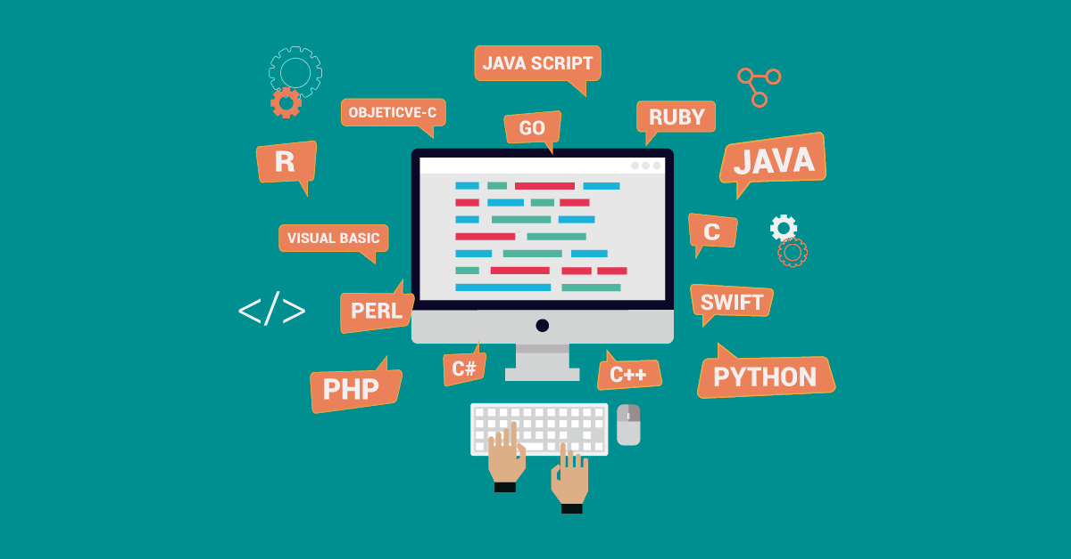

Slide 20
E o Java?

Slide 21
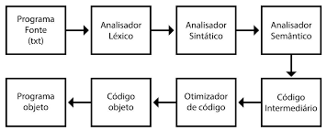

Slide 22
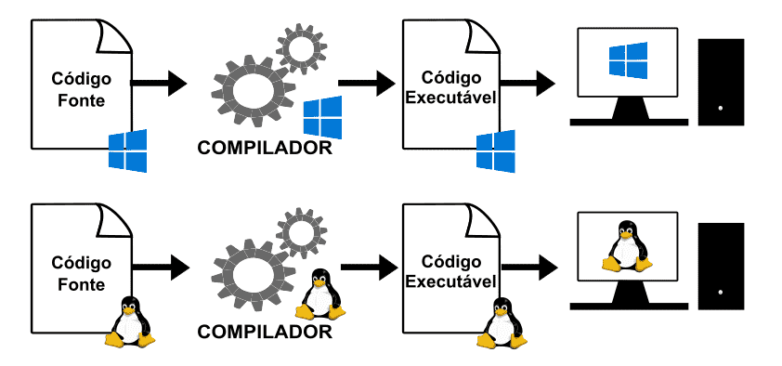
Funcionamento

Slide 23
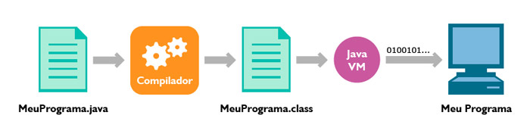
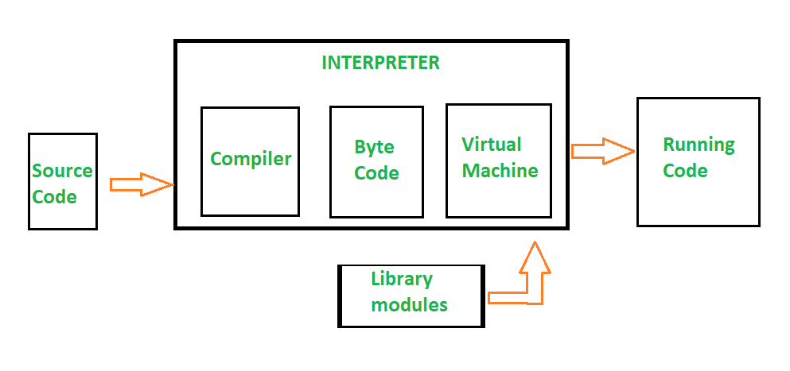
Funcionamento

Slide 24
Interpretada e Compilada
Java é uma linguagem compilada e interpretada. O compilador Java, chamado javac, compila o código-fonte do Java para um código de nível intermediário chamado códigos de bytes.
O código de um programa de computador escrito na linguagem Java é compilado para uma forma intermediária de código denominada bytecode, que é interpretada pelas Máquinas Virtuais Java (JVMs).

Slide 25
Atividade
1° Diferencie as linguagens de programação de acordo com as gerações. Busque por uma linguagem de programação e tente encontrar como ela foi evoluindo.
2° Os ambientes de desenvolvimentos integrados evoluíram com o tempo. Busque pelo Netbeans e enumere diferenças que encontrar.
3° O que é semântica e sintaxe?
4° Defina hierarquia em linguagens.
5° O que é uma linguagem interpretada? Liste 4 exemplos.
6° O que é uma linguagem compilada? Liste 4 exemplos.

